Slide 1

Сказка про честные ушки
Выполнил: Фетисова Жанна Юрьевна

Slide 2
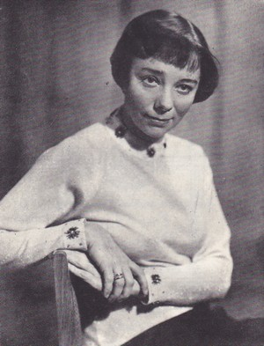
Прокофьева Софья Леонидовна
Софья Леонидовна Прокофьева – русская писательница, автор неповторимых детских сказок. Родилась в Москве 14 мая 1928 года, выросла в семье художника Л. Е. Фейнберга и востоковеда-япониста В. Н. Марковой. Интерес к литературному творчеству проявился рано: уже в 15 лет был написан стихотворный «Античный цикл», получивший высокую оценку Бориса Пастернака.

Slide 3
Прокофьева Софья Леонидовна
Закончила графический факультет Московского государственного художественного института им. В. Сурикова в 1957 г., затем работала художником-иллюстратором. Писать сказки начала в начале 1950-х годов, после рождения сына. Сказки Прокофьевой прочитал Л. Кассиль, и назвал ее «настоящей сказочницей». Первая книжка – сказка в стихах «Кто лучше?» вышла в Детгизе в 1957 г. С тех пор она написала более тридцати книг, и продолжает писать все новые. Сказки Прокофьевой переведены более чем на двадцать языков.

Slide 4


Сказки

Slide 5


Сказки

Slide 6


Slide 7
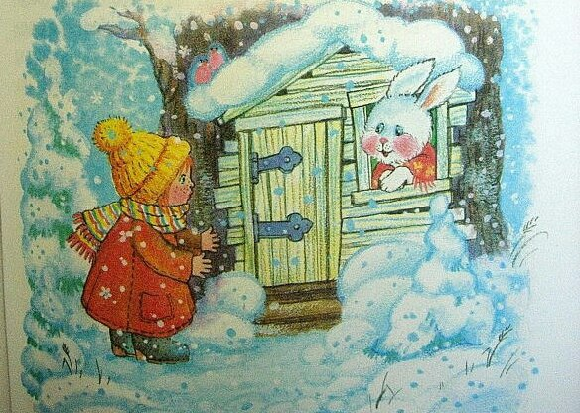
Наступила зима. Засыпал снег в лесу все дорожки.
Пошла Ойка-капризуля погулять. Озябла. Да ещё варежки потеряла. Идёт на пальцы дует. Вдруг видит - стоит под самой сосной заячий домик. Выглянула из окна Зайчиха.
— Ойка, Ойка, иди в дом! Погрейся у печки, — позвала Зайчиха.
Вошла Ойка в заячий домик. Усадила её Зайчиха на лавку поближе к печке.

Slide 8
Вошла Ойка в заячий домик. Усадила её Зайчиха на лавку поближе к печке.
— Сиди, Ойка, грейся, — сказала Зайчиха. — А я пойду своего сыночка зайчонка поищу. Вон какой холодище в лесу. Озябнет он, простудится.
Накинула Зайчиха на плечи тёплый платок из заячьего пуха и пошла сыночка искать.

Slide 9
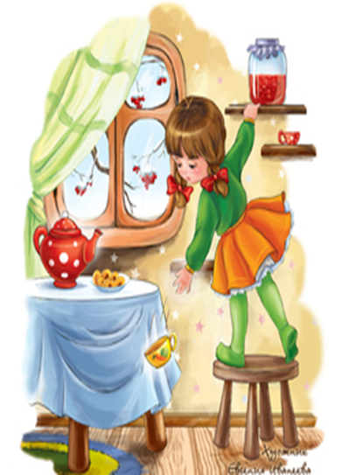
Смотрит Ойка — стоит на полке банка с вишнёвым вареньем. Очень захотелось Ойке сладкого варенья попробовать. Забралась Ойка на стул. Хотела взять банку с вареньем, да задела локтем чашку. Чашка красивая, нарисованы на ней морковка и кочан капусты. Упала чашка и разбилась.

Slide 10
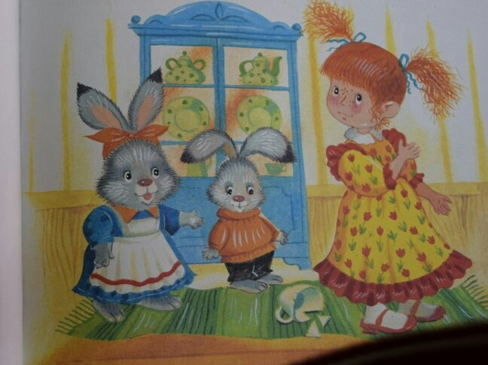
Тут как раз вернулась Зайчиха с зайчонком.
— Кто разбил мою чашку? — огорчилась Зайчиха.
— Ой, она сама разбилась, — сказала Ойка. — Эта чашка очень плохая. Она любит драться. Чашка взяла ложку и стала бить чайник. А чайник рассердился и толкнул её. Чашка упала с полки и разбилась.

Slide 11
— Ай-ай-ай! — покачала головой Лесная Птица. Она сидела на ветке под окошком и всё видела. — А ну-ка скажи, Ойка, почему у тебя ушки красные?
— Ой, не знаю, — прошептала Ойка, а сама ушки руками закрыла
А я знаю, — сказала Лесная Птица. — Потому что ты врунишка, а ушки у тебя честные. Им за тебя стыдно, вот они и покраснели. У врунишек всегда ушки красные.

Slide 12
— Ой! — закричала Ойка. — Не хочу, чтобы у меня ушки были красные! Это я чашку разбила!
— Вот и хорошо, что призналась, — улыбнулась Зайчиха. — Садись-ка с нами за стол. Будем пить чай с вишнёвым вареньем.
— А я твои варежки нашла, — сказала Лесная Птица. — Вот они, Ойка, держи. Больше не теряй. Зима пришла, пальчики отморозишь

Slide 13
Вопросы
1.Кто из героев вам больше понравился ?
2.Что произошло в доме зайчихи?
3.Что Ойка задела логтем в доме Зайчихи?
4. Как вы думаете ,что означает слово «капризуля»?
5.Куда ходила Ойка?
6.Что Ойка потеряла в лесу?
7. Что в лесу произошло с Ойкой?
8.Почему писатель назвал так произведение?

Slide 14

Спасибо за внимание!

